Slide 1
Учешће на округлом столу “Инклузија у пракси”
Одржано 18.05.2018. године.

Slide 2
U sklopu aktivnosti Saveta Evrope i promovisanja ERAZMUS +projekta i iskustva stečenih u specijalnoj školi u Rigi, Letonija Zemunska gimnazija je prihvatila poziv specijalne škole ,,Dušan Dugalić“ iz Beograda da učestvuje na njihovoj manifestaciji Dani demokratske kulture. Dana 18.05.2018. u periodu od 11 do 14 časova. Na manifestaciji su učestvovali Minja Ivanović-pomoćnik direktora škole, Mirko Milojević-profesor ruskog jezika, Biljana Grujović-pedagog škole i tri učenice predstavnice Učeničkog parlamenta. Posle održane priredbe učenice su učestvovale u radionicama zajedno sa decom ove škole, što je doprinelo međusobnom upoznavanju i prihvatanju različitosti među decom; a u isto vreme predstavnici naše škole iz redova nastavnika učestvovali su na okruglom stolu ,, „ zajedno sa predstavnicima Ugostiteljsko-turističke škole, predstavnicima škola iz unutrašnjosti Srbije, Saveta Evrope, predstavnika roditelja inkluzivne dece, kao i javnih ličnosti (Maja Odžaklijevska). U aktivnoj debati naši učesnici su stekli nova saznanja o deci sa posebnim potrebama koja se sve više uključuju u redovno obrazovanje, a i preneli su kolegama iskustvo stečeno u Skola specijales istog tipa iz Rige-Letonije u kojoj su boravili zahvaljujući projektu ERAZMUS+. Posle Okruglog stola, naši nastavnici su obišli prostorije škole i upoznali se sa radom ove škole.

Slide 3
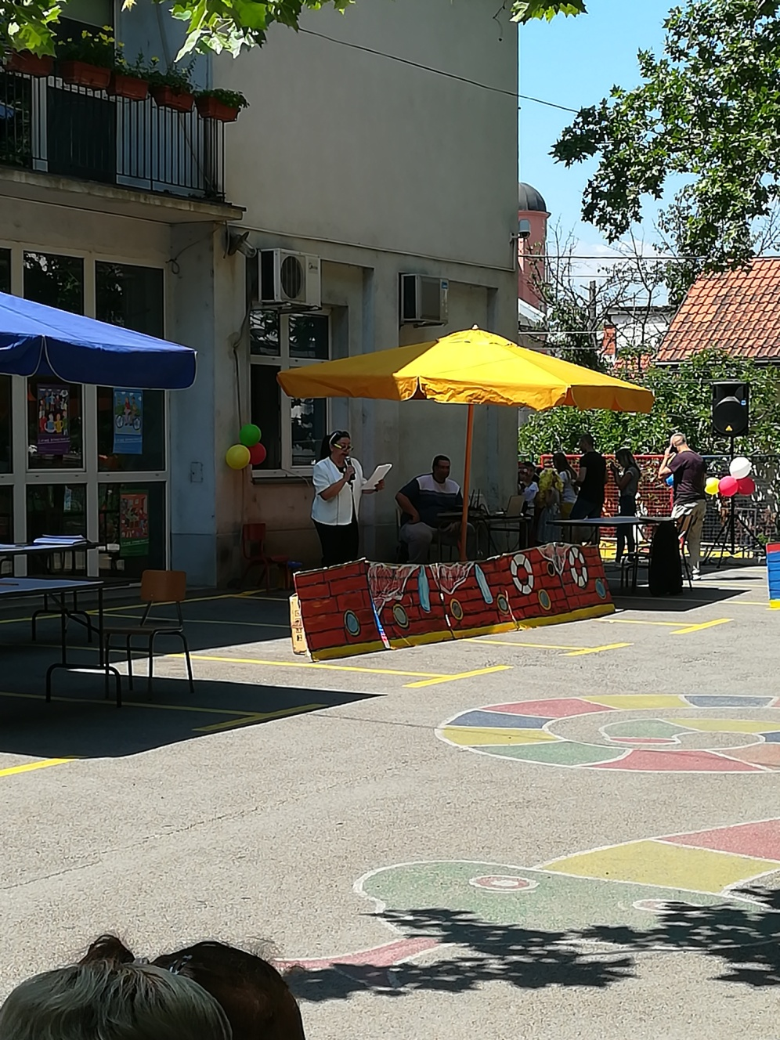
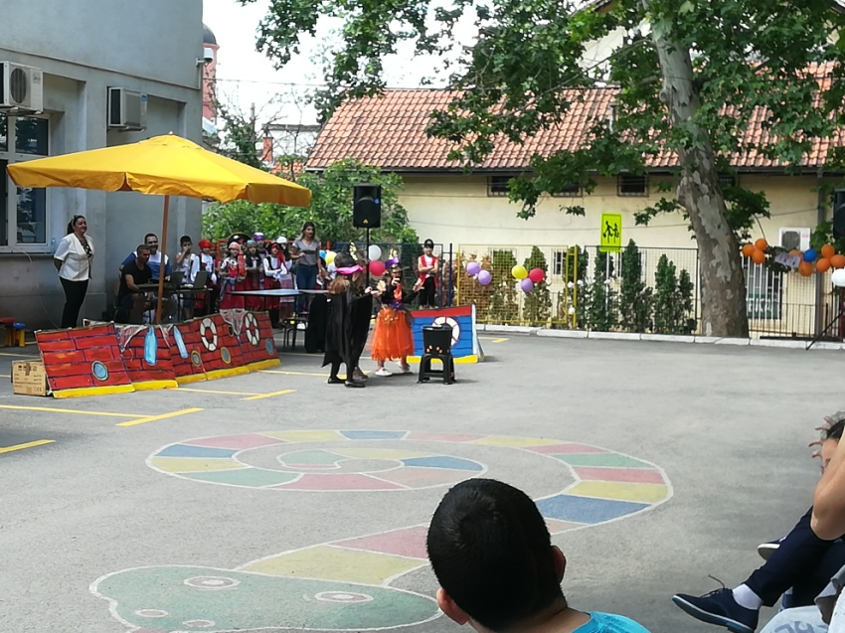
Priredba održana povodom Dana demokratske kulture

Slide 4
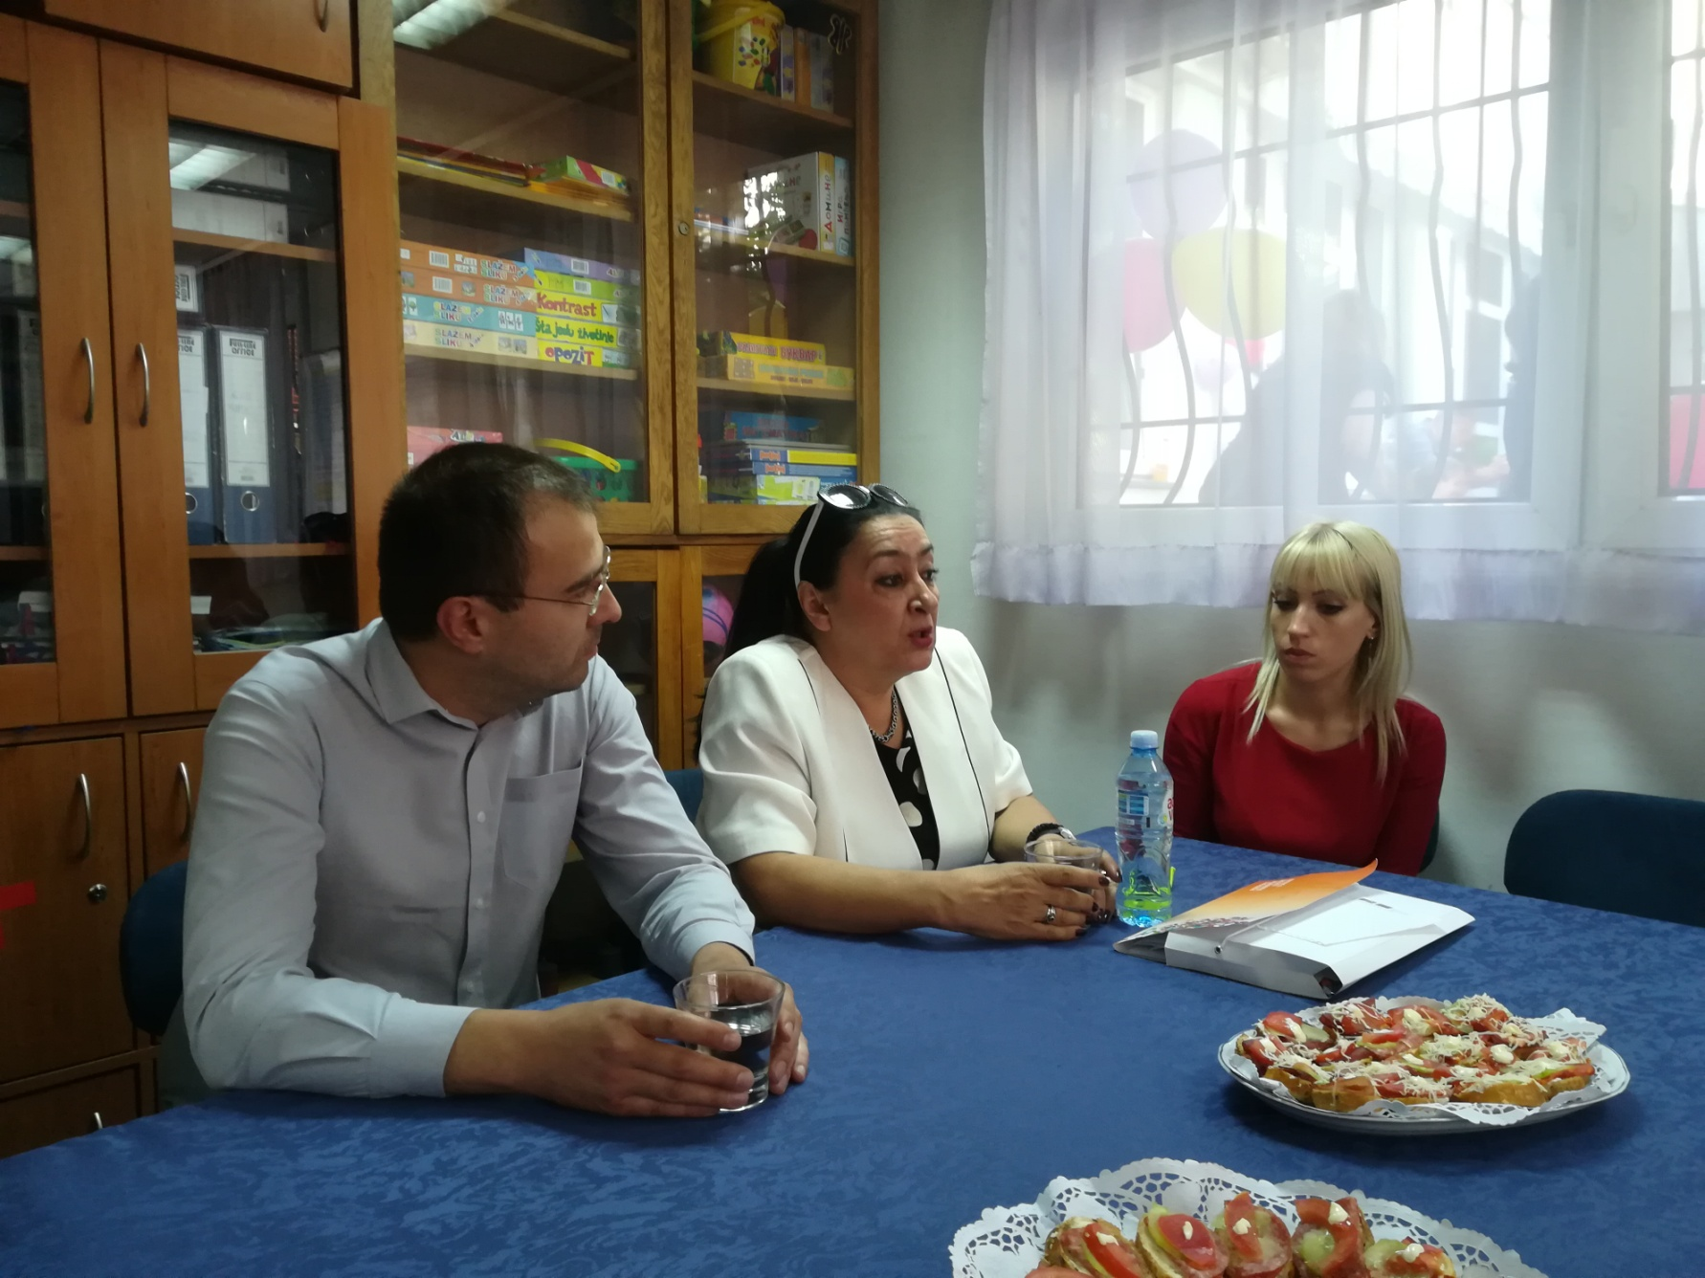
Otvaranje okruglog stola na temu “Inkluzija u praksi”

Slide 5
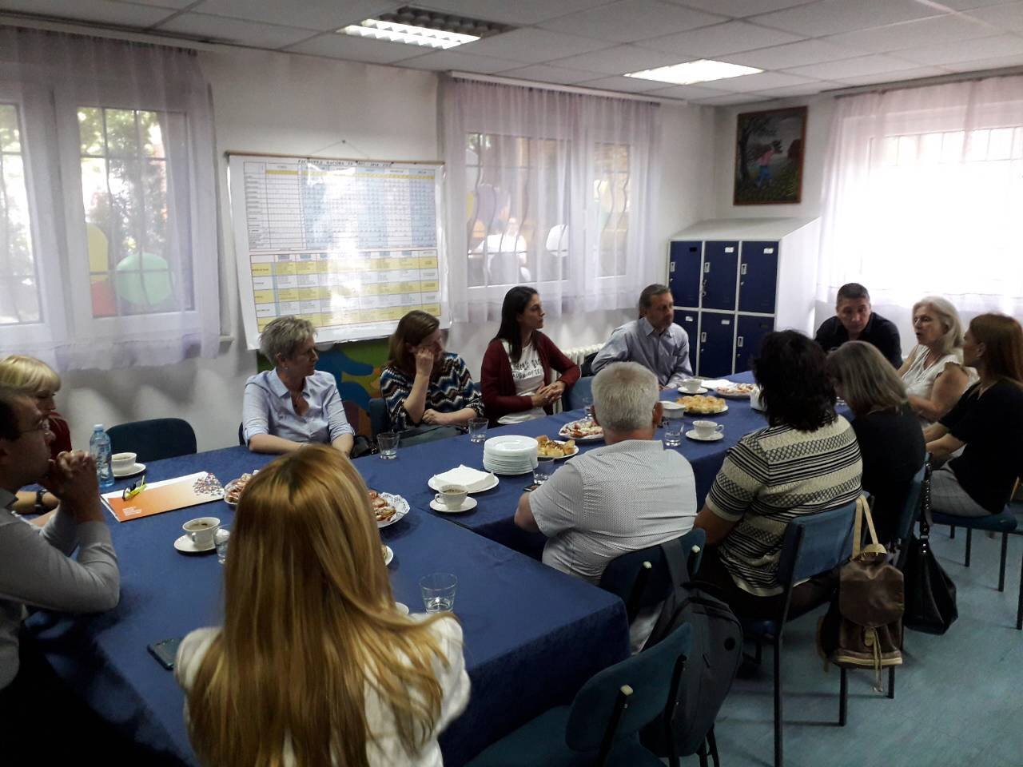
Aktivno učesće predstavnika Zemunske gimnazije na okruglom stolu u vezi Inkluzije
u redovnom obrazovanju i prenošenje iskustava iz Letonije prilikom boravka u Skola
Specialis-Riga.

Slide 6
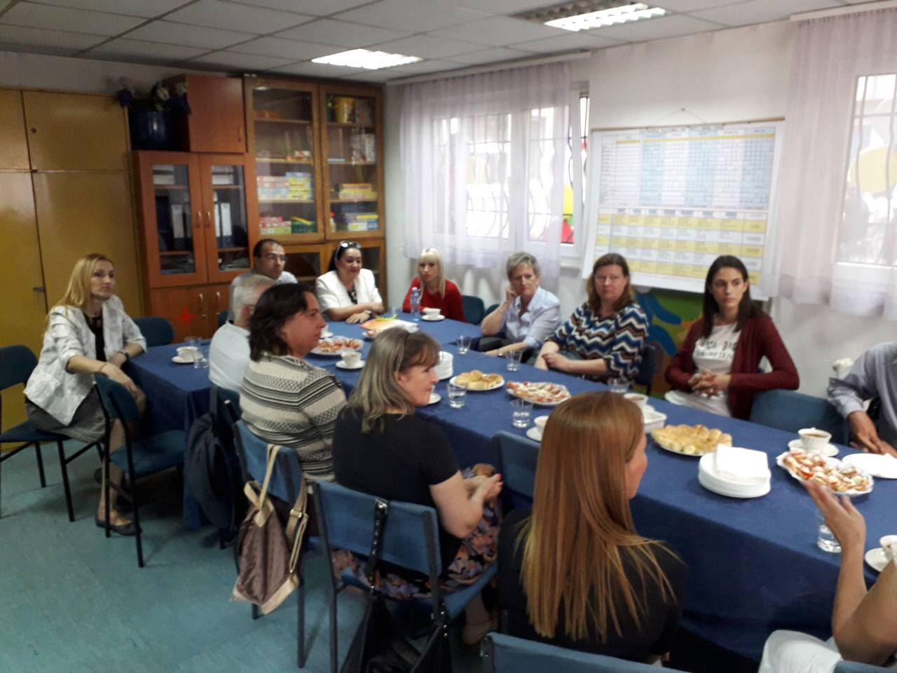

Slide 7
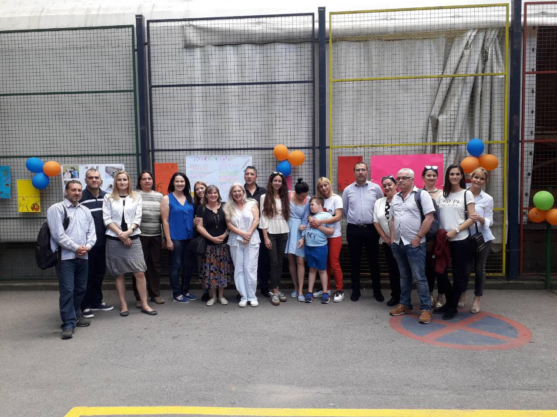
Učesnici Dana demokratske kulture u školi “Dušan Dugalić”

Slide 8
Učesnici Dana demokratske kulture u školi “Dušan Dugalić”

Slide 9
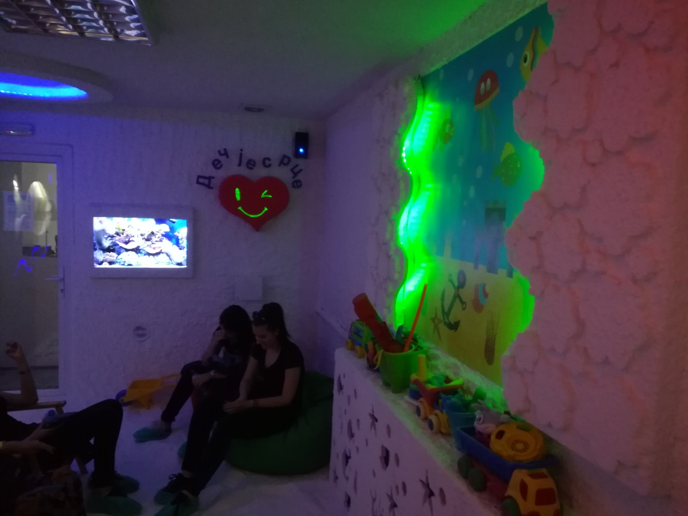
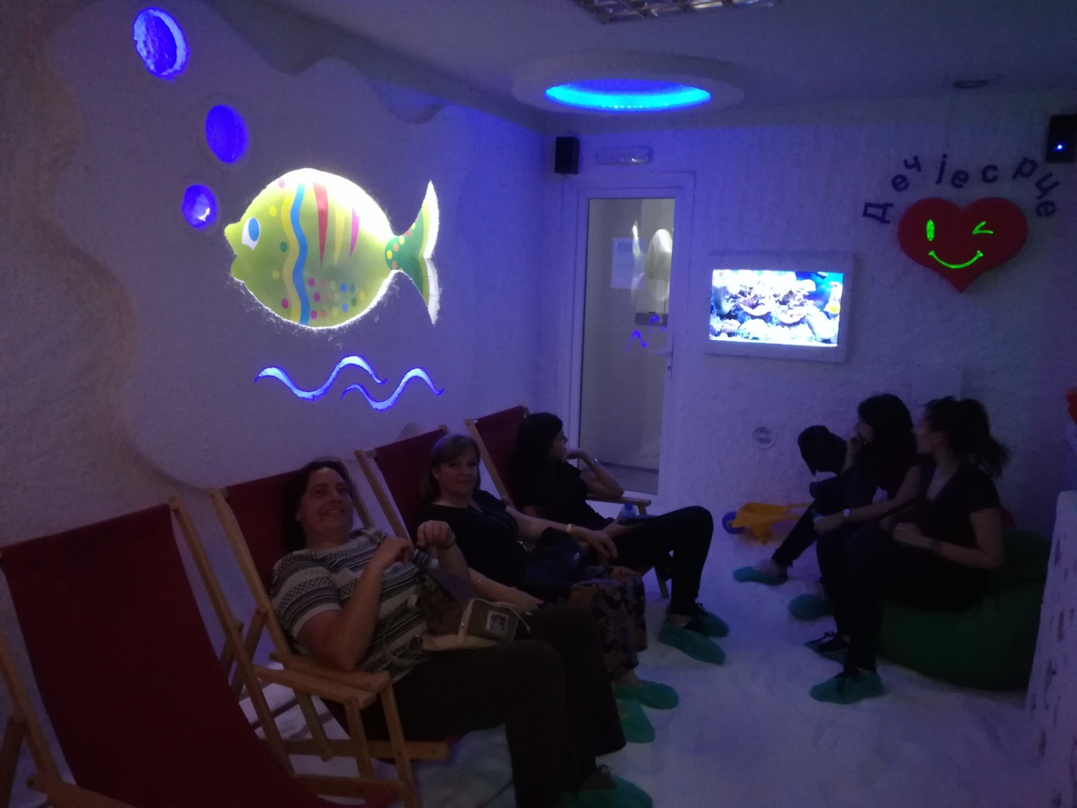
Slana soba-prostorija
za relaksaciju i opuštanje

